Slide 1
第2章
基本元件以及事件、 方法使用
－小鋼琴範例

Slide 2
名詞解釋
元件：設計App應用程式的最小單位。
屬性：描述元件的特性就叫做屬性。
方法：元件本身已經定義好的功能就叫做方法。
指令：舉凡控制程式的動作就稱為指令。
常數：常數是用來儲存程式在執行過程中維持不變的值。
事件驅動：為了賦與元件更多的功能，可在內加入相對
應的程式碼，此機制就叫做「事件驅動」。

Slide 3
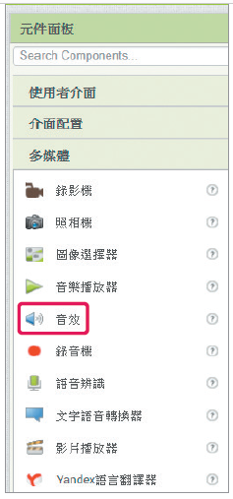
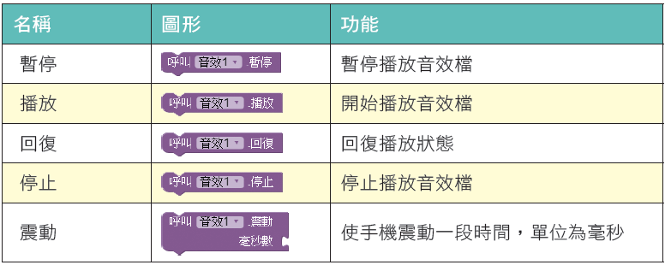
音效元件

Slide 4
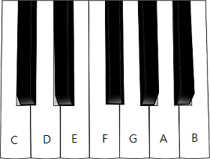
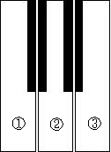
小鋼琴琴鍵
piano-1.jpng ~ piano-3.jpg

Slide 5
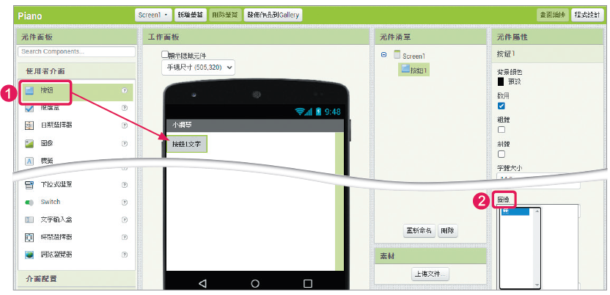
新增按鈕及上傳圖片

Slide 6
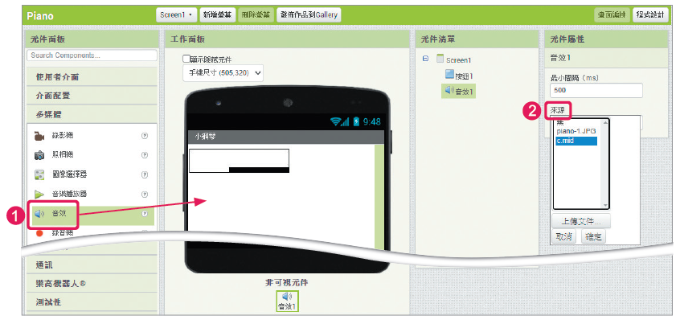
新增音效及上傳音效

Slide 7
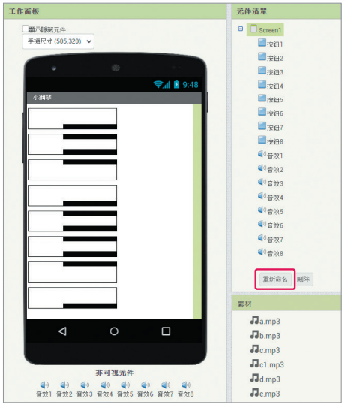
完成畫面

Slide 8
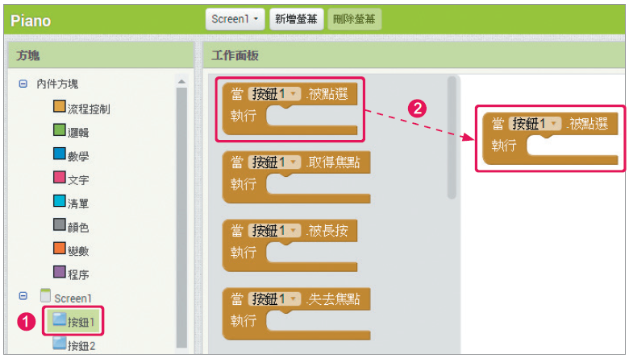
按鈕事件

Slide 9
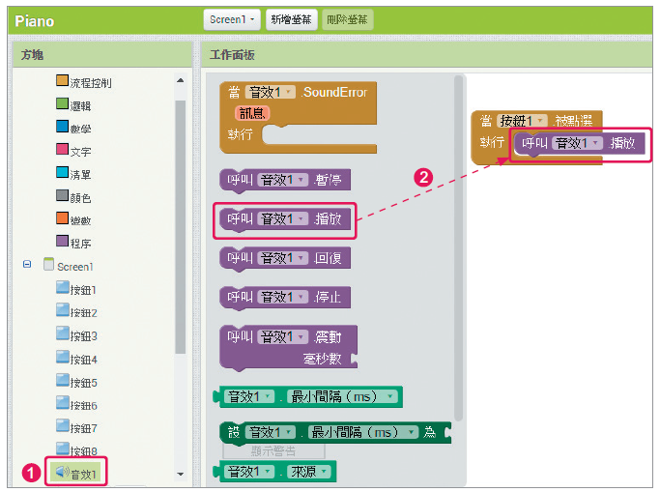
音效播放

Slide 10
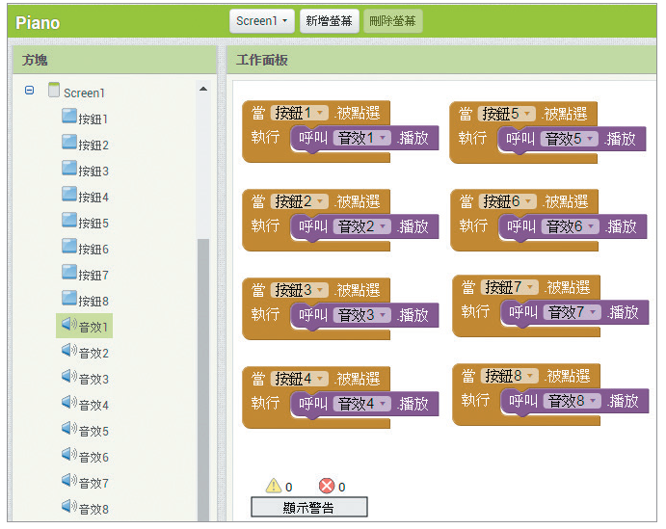
程式設計完成

Slide 11
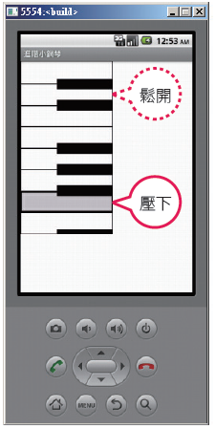
進階小鋼琴
Piano_1.aia

Slide 12
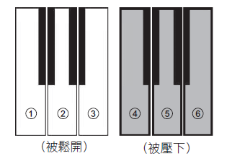
琴鍵變換示意圖

Slide 13
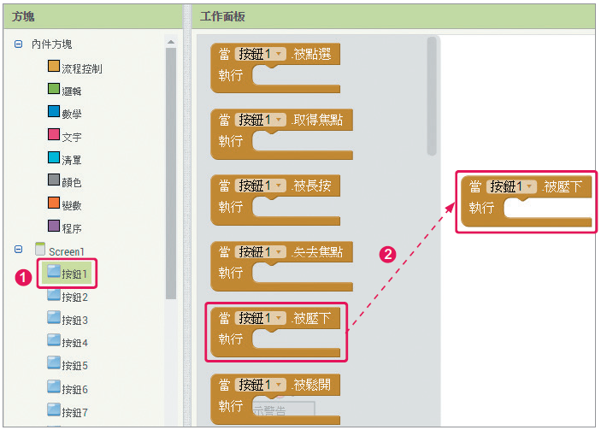
被壓下事件

Slide 14
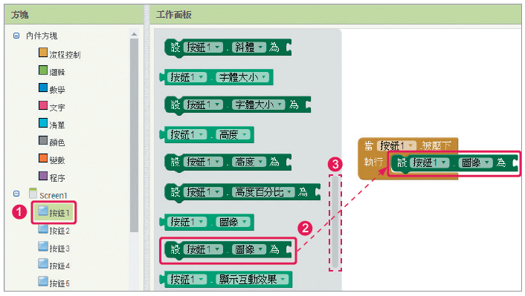
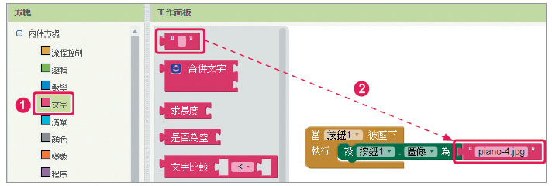
設定背景

Slide 15
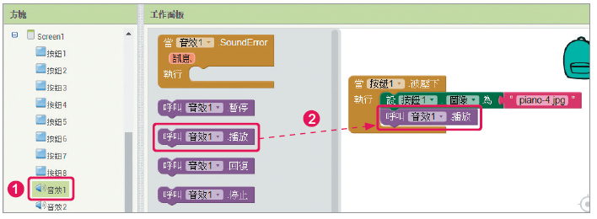
音效播放

Slide 16
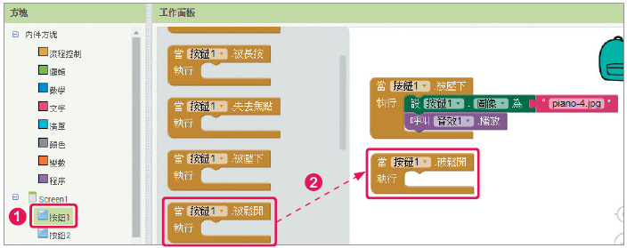
被鬆開事件

Slide 17
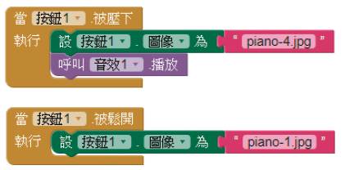
單一琴鍵程式

Slide 18
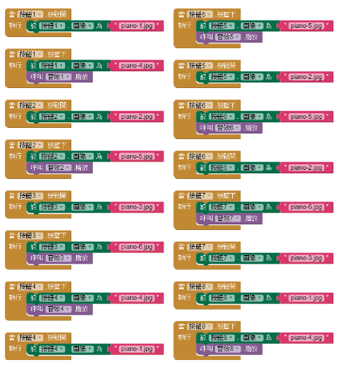
完整程式碼

